Slide 1
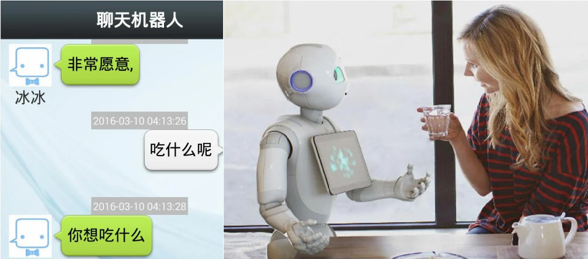
第三講：
理解你的語言

Slide 2
課堂目標
討論基於文字的自然語言理解
了解人類語言的複雜性 → 討論幾種主流的語言理解方法
了解機器翻譯技術
了解自然語言理解在搜索引擎、智能推薦系統方面的應用

Slide 3
人類語言的複雜性
結構
語義
知識
應用
時空

Slide 4
結構複雜性
先在腦海中形成需要表達的意圖 （Intention）
依據這些意圖選擇合理的表達方式
選擇適合表達核心思想的詞
根據語法組織句子
豐富的層次性（詞、小句、句子、段落）
複雜的依賴關係 （詞匯之間的相關性，小句之間的語義關聯性，
句子之間的邏輯連續性）

Slide 5
結構複雜性
以「我們認真努力地工作，就會作出更大貢獻，讓我們的國家更強大。否則，別的國家就會看不起我們。 」為例
內有三個子句，兩個推理關係
努力工作 → 作出貢獻 → 國家強大

Slide 6
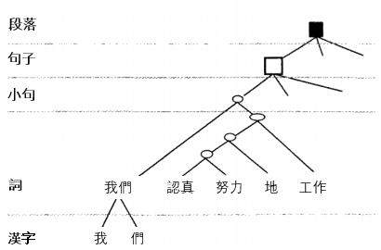
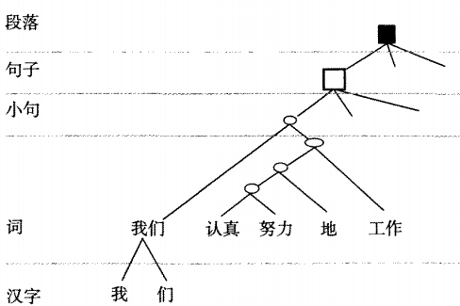
結構複雜性
以子句「我們認真努力地工作」爲例：
段落
句子
小句
五個層次的信息組合
詞
我們
認真
努力
地
工作
漢字
我 們

Slide 7
語義複雜性
源於詞本身的歧義性 + 詞與詞互相結合時的結構歧義性
研究所有東西
「研究所有」這四個字的不同分法
研究所 / 有東西
研究 / 所有 / 東西

Slide 8
知識複雜性
語言中不僅包含語法結構和語義內容，還包含豐富的知識
煤中含碳元素，不充分燃燒時會産生一氧化碳。一氧化碳進入人體和血紅細胞結合，使血紅細胞失去携氧功能，產生一氧化碳中毒。因此，我們在燒煤時要儘量保持通風，特別是在低壓天氣，要特別注意。
上述句子涉及專業知識，例如：
  一氧化碳的化學知識
  血紅細胞携氧的生理學知識

Slide 9
時空複雜性
不同地域的人所使用語言的差異性：
  全球有近 7000 種語言
不同時代的人所使用語言的差異性：
  同一種語言在不同歷史時期在遣詞造句方面也有很大差異：
  文言文 vs 現代中文
  網絡潮語

Slide 10
應用複雜性
口語和書面語
容易出現拼寫錯誤和句法錯誤
新聞標題出錯： 消防安全隱患構建和諧糧庫

Slide 11
甚麽是語言理解？
機器做到什麽程度才算是「理解」了語言？
解析思路：清楚地分析一句句子的各個組成成分及其關係
反饋思路：不論機器如何對句子進行解析，只要它能給出足夠合 理的反饋便有語言理解能力，如圖靈測試認爲機器有30% 的機會騙過測試者便是理解了人的語言，擁有了人的智能
傳統語言理解方法 & 基於深度學習的語言理解

Slide 12
傳統語言理解方法
詞法分析
句法分析
語義分析

Slide 13
詞法分析——中文
詞：可以是一個字或多個字
  跑，太陽
詞性 ：
  跑 = 動詞，代表一個動作
  太陽 = 名詞，代表一個物體
大多數詞都有數個意思
  「走」可指行走或離開
中文詞法分析：從輸入序列中確定詞序列，並標記每個詞的詞性

Slide 14
詞法分析——分詞
中文詞法分析獨有的分詞：
中文沒有明確的詞邊界 → 詞法分析首要任務是將連續的漢字序列切分成獨立的詞
最常見的分詞是最長匹配法：盡可能用詞表中最長的詞對句子進行切分
不同切分方法有可能帶來語義上的差別
發現大道有活動
發現／大道／有／活動
發現大道／有／活動

Slide 15
詞法分析——標注詞性
名詞 動詞 名詞
發現大道 ／有 ／ 活動
較早的詞性標注算法依賴規則，如動詞後面一般接名詞，名詞前多出現形容詞等
當前的標注方法多基於統計模型，如 HMM模型。這些模型統計不同詞性的單詞相互連接的概率，在標注時基於統計選擇最大概率的詞性序列

Slide 16
詞法分析——英文
處理變形詞
  英文有衆多變形規則，包括單複數、第三人稱、時態變化等
  英文詞法分析裏，一個重要的任務是處理這些變形，將不同變形詞歸結爲原詞
提取詞幹
  英文單詞多由前後綴加詞幹組成，其中詞幹才有中心意義
  Reinterpreting= re + interpret + ing
  前綴 詞幹 後綴

Slide 17
句法分析
基於詞法分析， 解析一句話中，詞與詞的組合方式
成分結構分析：分析句子的層次性組織結構
依存分析：分析詞與詞之間的互相依賴性

Slide 18
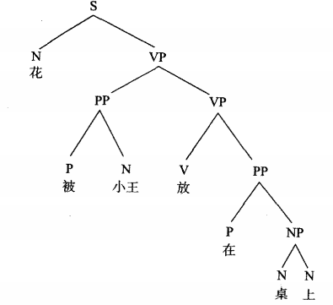
成分結構分析
句法樹：
詞 = 樹葉
詞與詞構成的短語
= 樹枝
更大規模的短語
= 樹幹……
句子 = 樹

Slide 19
生成規則
A → BC
A → α
A B C是非終結符，代表名詞短語、動詞短語等
α爲任意一個終結符，代表一個單詞
這一語法可生成一個完整的句子，並能以句法樹表示
上下文無關文法 （Context Free Grammar, CFG）規則

Slide 20
生成規則
S=句子；N=名詞；V=動詞；VP=動詞詞組
規則 1: S → N VP
規則 2: VP → V N
規則 3: V → 吃｜拿
規則 4: N → 猴子｜蘋果｜香蕉
按上述規則，可生成猴子吃蘋果，蘋果拿香蕉等句子

Slide 21
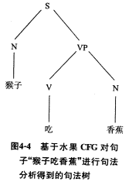
逆向推理
基于上下文無關文法（CFG），可以對句子進行句法分析，構造句法樹
分析方法：從左到右掃描句子，選擇合適的生成規則合拼詞和短語 → 更高層的短語
定一個句子「吃香蕉」 ，首先經過分詞後得到詞序列「吃／香蕉」
從左到右掃描這個序列，得到如下逆向推理過程
  步驟1：猴子 → N （規則 4）
  步驟1：吃 → V （規則 3）
  步驟2：香蕉 → N （規則 4）
  步驟 3：V N → VP （規則 2）
  步驟 3：N VP → S （規則 1)
得出猴子吃香蕉

Slide 22
逆向推理
僅適用于句子嚴格遵守語法
不合法的句子會導致分析失敗
人類自然語言中有很多不符合語法規則的句子 → 對電腦而言是很大的干擾
解决方法：
  人爲增加生成規則，盡可能更多句式
  從實際樣本中抽取並學習實際用到的生成規則

Slide 23
語義分析
對句子內容的解析
將自然語言表達的句子轉化爲一種知識
例如: 「我有一輛自行車」表達了我擁有一輛自行車這個意義

Slide 24
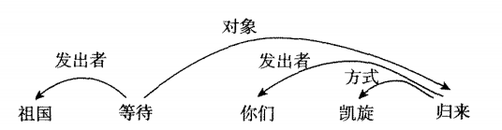
語義分析方法
語義角色標注（淺層語義分析）
  找到一句話的中心謂詞，確定該謂詞的相關成分，如施事、受事、時間和地點
更完整的語義分析：
  語義表達格式化
  表達出來的意義是明確、沒有歧義的
  靈活表達，能表示較複雜的語義
語義依存樹

Slide 25
語義分析——基于知識圖譜的問答系統
將知識表達爲三元組，每個三元組表示兩個概念之間的關系
關係 這一關係相關的兩個概念
擁有（我，自行車）説明我擁有自行車的事實
由此建立一個知識庫：
  擁有（我，自行車）
  擁有（小明，汽車）
  喜歡〈張亮，小雲）
問：張亮喜歡誰 → 喜歡〈張亮，?）→ 搜索知識庫 → 得出張亮喜歡的是小雲

Slide 26
基於深度學習的語言理解方法
不依賴對句子成分的解析 → 將句子映射到一個語義空間
語義空間裏，語義相近的句子距離較小，語義相差較大的句子距離較大
可完成問答、翻譯等工作
基於語言理解的反饋思路，只要機器順利完成目標任務，則被認爲擁有了理解能力

Slide 27
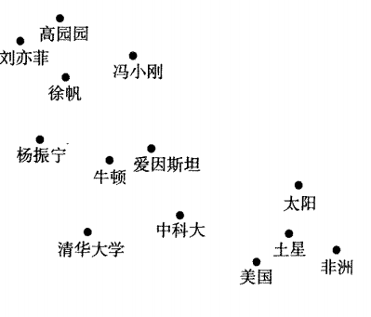
向量化（詞向概念）
讓機器通過深度學習理解語言的功臣
傳統方法：知識庫有「玫瑰有香味」 ，但不能判斷「杜鵲有香味」是否正確，因爲「玫瑰」和「杜鵲」是兩個獨立的單詞，無法通過「玫瑰」的知識實現對「杜鵲」的推理
人的腦海裏都有一個 「心理詞典」 ，基於此形成一張「單詞地圖」，在這幅圖裏每一對單詞都有一個距離量度，基於此可判斷不同單詞語義上的距離

Slide 28
詞向量
詞向量實現了我們頭腦裏的這張單詞地圖：將單詞表示爲一個高維空間中的連續向量（稱爲詞向量），使得在該空間中語義越接近的單詞對應的向量距離越近
詞向量形成了一個語義空間，使原本獨立的單詞映射成爲該空間中距離可度量的點
單詞的語義：離散值的集合 → 連續的空間
語義的計算：邏輯運算 → 代數運算

Slide 29
詞向量的原則
使語義相近的單詞在向量空間中盡可能接近，不相近的單詞盡可能在向量空間中拉遠
這一原則寫成一個目標函數，通過調整每個單詞的詞向量，使得該目標函數最大化，即得到了一個詞向量空間
Word2vec 詞向量模型

Slide 30
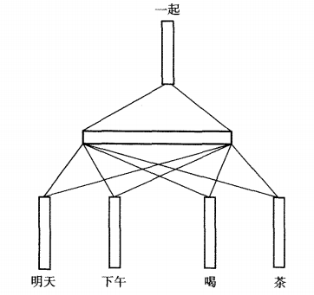
Word2Vec

Slide 31
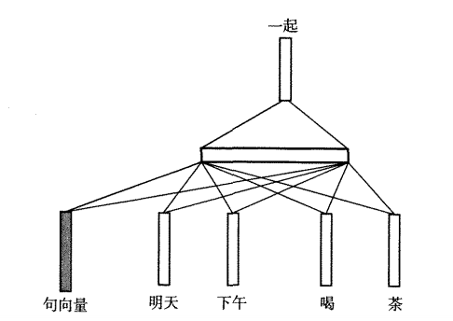
句向量
詞向量的擴展
簡單方法：對句子中所有詞的詞向量取平均值，用這個平均向量作爲句向量，適用於文本任務
聯合學習模型：一拼學習句向量與詞向量。經過學習後的句向量會像詞向量一樣，包含語義信息，只不過是整句話的語義信息

Slide 32
句向量
聯合學習模型可實現很多語言理解任務，如搜索 FAQ（Frequently Asked Questions）
FAQ：對用戶輸入的新問題在 FAQ 的問題集中進行搜索，找到最相似的問題，輸出該問題的答案
FAQ運作原理：基於句向量，在語義空間中通過句向量間的距離直接計算問題與問題之間的相似性，從而確定數據庫中的相似問題，並給出答案

Slide 33
對比傳統方法和深度學習方法
傳統方法 | 深度學習方法
優點
通過對句子成分的深入解析，可全方位理解句子中的語義內容 基于語法和語義規則的解析結果不會出現太大偏差，即使出現解析錯誤，也很容易定位原因 | 不需要人爲設計知識結構，只需大量文本作爲訓練數據，即可學習出 一個合理的語義空間 可以用大量領域外的文本訓練語義空間，得到的語義空間依然可用於領域內的語言理解任務（如非專業人士不懂醫學術語，但從日常語言經驗中，可以學到基礎醫學對話的溝通能力）

Slide 34
傳統方法 | 深度學習方法
缺點
要非常豐富的領域知識 很大程度上依賴於詞法分析和句法分析，這些環節上的錯誤很容易在語義分析時進行傳導和積累，導致結果産生偏差 自然語言中包含衆多不符合詞法和句法的表達，特別是各種新的表達方式不時出現 → 給詞法和句法設計帶來很大壓力 | 語義的不可解釋性：深度學習爲黑盒學習，沒有對句子進行細緻解析 很難清晰理解一句話的語義來源 → 得到的語義對個體的代表性不足
擅長領域
在特定任務（特定領域問答和對話）的表現更好 | 在通用任務（聊天和翻譯）的表現更好

Slide 35
機器翻譯的歷史
早期的機器翻譯
美蘇軍備競賽時代：美國投入重金發展俄英翻譯，而蘇聯則發展英俄翻譯
基本上以失敗收場
20 世紀 70 年代後期
加拿大蒙特利爾大學與加拿大聯邦政府翻譯局聯合開發的TAUM-METEO 系統，可用於翻譯氣象預報
20 世紀 80 年代末
基於規則的翻譯，包括直接翻譯法、轉換翻譯法和中介語翻譯法
所有方法均需要利用大量語言學知識，實用性低

Slide 36
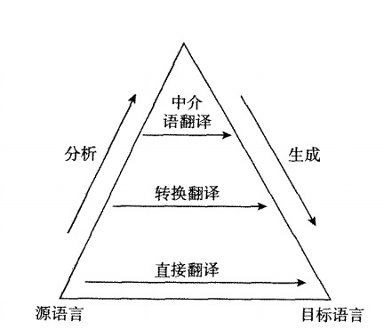
Vauquois 三角
用來表示直接翻譯法、轉換翻譯法和中介語翻譯法
越底層的翻譯單元越具體，越高層的翻譯單元越抽象

Slide 37
1993
現代統計機器翻譯 （SMT ）方法：不需要人爲設計的語言學知識，只需要足够多的雙語對應語料，機器即可學習到這兩種語言的對應關係 → 極大减輕了機器翻譯所需的資源
2003
愛丁堡大學的Koehn提出短語翻譯模型，進一步提高了機器翻譯的效果
2014
Google提出的神經網絡翻譯（NMT）模型面世
2018
Microsoft宣布其NMT 系統在中英翻譯上超過人類

Slide 38
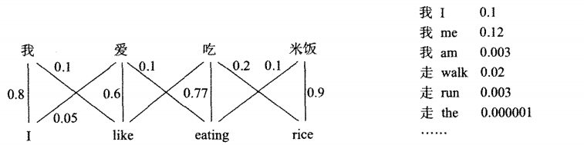
統計機器翻譯
從雙語對應語料中自動學習出兩種語言相對應的語言片段，並完成自動翻譯
發現對應片段時，給每個對應片段附加一個概率，表示該對應的可能性 → 組成一個原語言和目標語言間的映射表
我
愛
吃
白飯

Slide 39
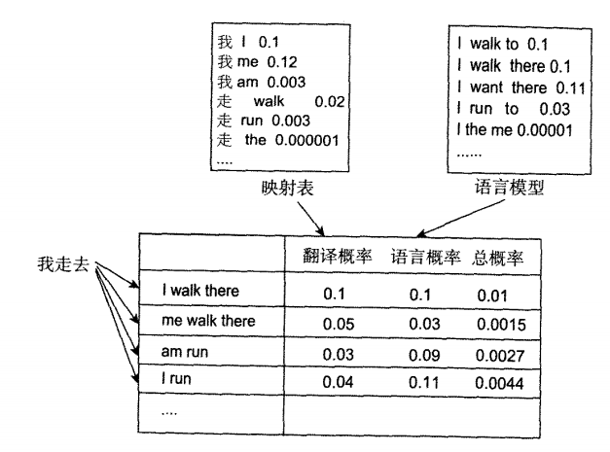
統計機器翻譯
將在映射表的翻譯概率和基於語言模型的語言概率相乘，選擇最大的翻譯候選便是原句的最佳翻譯
統計機器翻譯的缺陷：搜索僅以詞間概率爲準則，並沒有對句子進行理解 → 詞語組合生硬

Slide 40
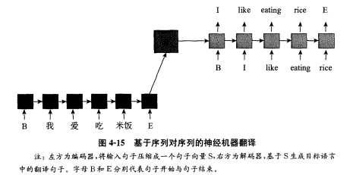
神經機器翻譯
序列對序列的神經機器翻譯模型（NMT）
待翻譯句子被一個遞歸神經網絡 （RNN）壓縮成一個句子向量（編碼）
基於這一句子向量，另一個 RNN 通過迭代方式生成目標翻譯（解碼）
解碼的是語義而不是單詞本身 → 實現跨語言的語義重現（翻譯）

Slide 41
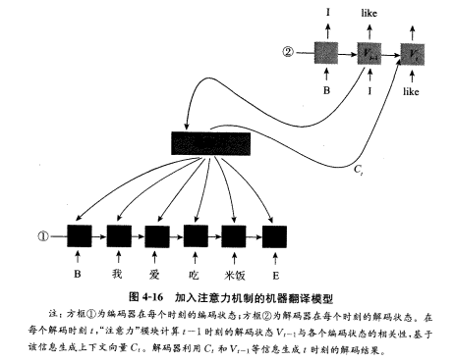
注意力機制
解决句子較長時，固定維度的句向量S可能無法對整個句子的語義形成完整表達的問題
方法：在NMT翻譯過程中不再依賴一個固定的句子向量 ，而是在原句中尋找當前應該特別關注的位置，並基於該位置的語義進行翻譯

Slide 42
語言理解的其他應用——搜索引擎
早期的搜索引擎基本是對高質量網站的羅列，後來才發展成自動索引技術
向量空間法（Vector Space Approach ）
  將每個網頁都表示爲一個文檔向量
  向量描述了網頁中重要單詞出現的頻率，並根據每個單詞的重要程度對該向量進行調整（如除以該單詞在所有文檔中出現的頻率）
  用戶的輸入也被表示爲一個文檔向量，將其與數據庫中每個網頁的文檔向量進行比較 → 找到和輸入最相關的文檔
缺陷：
  沒有充分利用網頁之間的相關性（網頁中的超鏈接）
  基本利用文檔內和文檔間的統計信息， 對文檔語義理解十分有限

Slide 43
語言理解的其他應用——推薦系統
在搜索某一內容時，系統自動爲我們推薦相關的其他內容
用戶登錄社交網站後，系統會在短時間內計算用戶感興趣的內容，並迅速形成用戶的個性化信息（用戶畫像）→ 基於畫像爲用戶推薦合適的內容
在用戶瀏覽的過程中，系統收集用戶的瀏覽習慣修正用戶畫像 →更精凖的推薦
即使是用戶瀏覽量不多，系統也可基於相似用戶的瀏覽行爲對該用戶的畫像進行優化
用歷史閲讀量、社交網絡內容、登錄習慣等信息、形成用戶的向量表達（用戶畫像）→ 計算用戶與用戶、用戶與瀏覽內容、瀏覽內容之間的相關性，通過全方位的關聯信息進行精準推薦

Slide 44
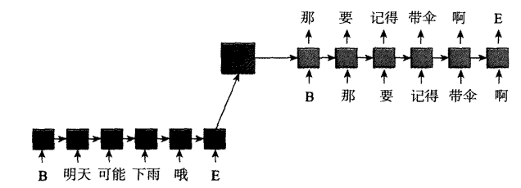
語言理解的其他應用——對話機器人
Google的Siri
目前主流的會話機器人多基於深度學習模型
序列對序列模型的會語系統：和序列對序列的翻譯系統的結構分別在於環境和回復分別替換了源語言輸入和目標語言輸出

Slide 45
基於注意力機制的對話模型
發言 Post | 意大利禁區裏老是八個人…太誇張了！ There always 8 players at the Italian restricted area. Unbelievable!
回復1 Response 1 | 我是意大利隊的球迷，等待比賽開始。 I am a big fan of the Italy team, waiting for the football game to start.
回復2 Response 2 | 意大利的食物太美味了。 Italian food is absolutely delicious.
回復3 Response 3 | 太誇張了吧！ Unbelievable!
回復4 Response 4 | 哈哈哈仍然是0 : 0。還沒看到入球。 Ha! Ha! Ha! It is still 0 : 0, no goal so far.
回復5 Response 5 | 這正是意大利式防守足球。 This is exactly the Italian defending style football game.
可以産生語義相關且較爲流暢的回覆

Slide 46
第三個AI應用 ：
計算中文詞向量

Slide 47
實驗 1：運行默認配置
實驗 2：人名的詞向量
實驗 3：生成自己的詞向量

Slide 48
思考題
傳統方法和深度學習方法在語義理解方式上有何不同？各自的優缺點是什麽？
歷史上有哪些機器翻譯方法？各有什麽優缺點？
討論推薦系統的基本原理。

Slide 49
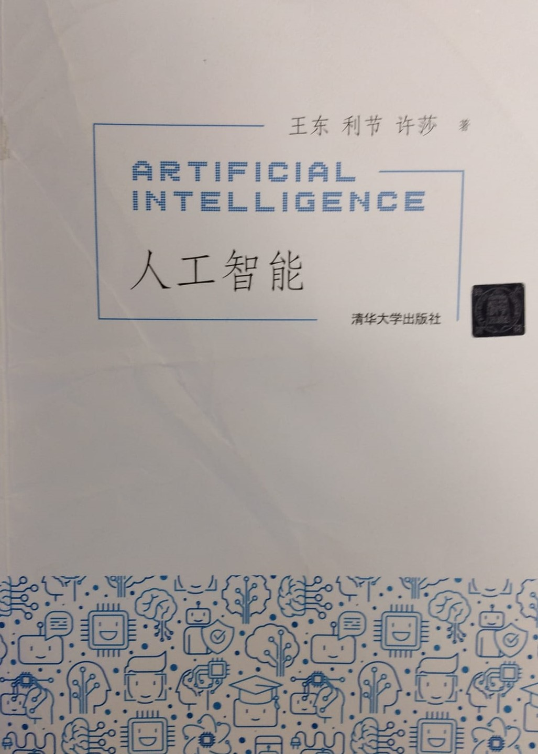
參考書目
王東、利節和許莎。 2019。 《人工智能》。北京：清華大學出版社。

